Slide 1
Өлең өнеріндегі поэтикалық пайымдау
Ибрагимов Алтынбек Жангбырбайұлы
айтыскер ақын, поэзия әлемі пәнінің мұғалімі

Slide 2
Поэзия | Өлең
Поэзия өлеңдерден тұрады. Ол өте ауқымды мағынада қолданылады. Поэзия-жинақталған жұмыс. Көркемдікке, ырғаққа негізделеді. Эмоциялар мен идеяны білдіретін көркемдік форма. | Өлең-поэзияның бір бөлшегі. Өлең ұғымы негізінен жеке шығарма мағынасында қолданылады.

Slide 3
Өлең қалай жазылады?
Отаныңды жаудан сақтауға, Жасалғандай қылыш пен жебе, Нұр түссін деп ақ таң атқанда Орнатқандай үйге терезе, Егілгендей раушан мен емен, Иленгендей нан үшін қамыр, Қар дыбысын есітіп керең, Тасқа гүлдер жайғандай тамыр, Су бергендей шөлдеген жанға, Желдеткендей көктемде үйді, | Тыңдағандай тулаған қанда, Жүректегі қастерлі күйді. Өскендей-ақ далада бидай, Қарлығаштар салғандай ұя, Қуаныштан көз жасын тимай, Қауышқандай екі дос сірә, Жарақатын жауынгер байлап, Естілгендей жаңғырық тауда, Жылағандай өткенін ойлап, Ана ұстап суретті қолға. Қартайғандай Арыстан торда, Алғанындай тынысын әрең Оянып сөз, ұмтылып алға, Ақ қағазға ағылады өлең Міне солай жазылады өлең.

Slide 4
Әбу Насыр Әл-Фараби
Өлең өнерінің қағидалары туралы трактат
Поэтикалық пайымдау
Шынайы
Жалған

Slide 5
Шынайы
Жалған
Тыңдаушы санасында қарастырылып отырған затты образды түрде бейнелейді. Яғни, еліктеу туғызады.
Қарастырылып отырған затты тыңдаушы санасында айқын бейнелейді.

Slide 6
Жалған пайымдау мен шынайы пайымдауды ажыратыңыз
1-өлең
2-өлең
Төбеде найзағай жарылып, Аспанға салды кеп сойқанды. Қыстағы қаймағы алынып, Өзеннің күбісі шайқалды.
Ұстаз атты бір жан бар, Оқушылар ұстаздарды тыңдаңдар! Әр күн сайын білім берер сендерге, Үйретеді өмір жайлы бұл жандар.

Slide 7
Өлең жазып үйренудегі сатылар
Өлең жаттау
Өлең құрылысын талдау алу
Ұйқасты үйрену
Көркем өлең жазу
Құрылысы дұрыс өлең жазу

Slide 8
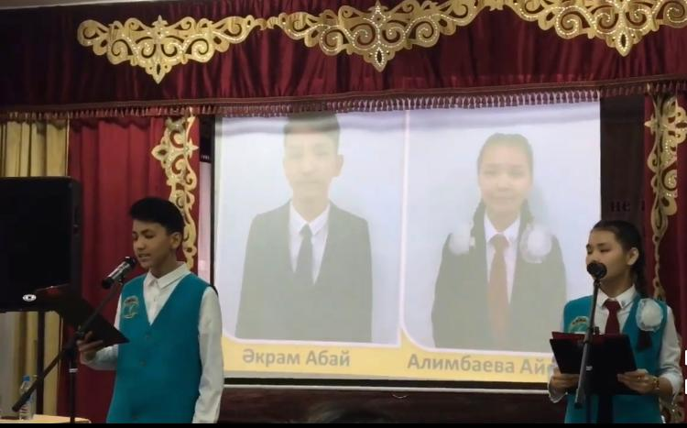
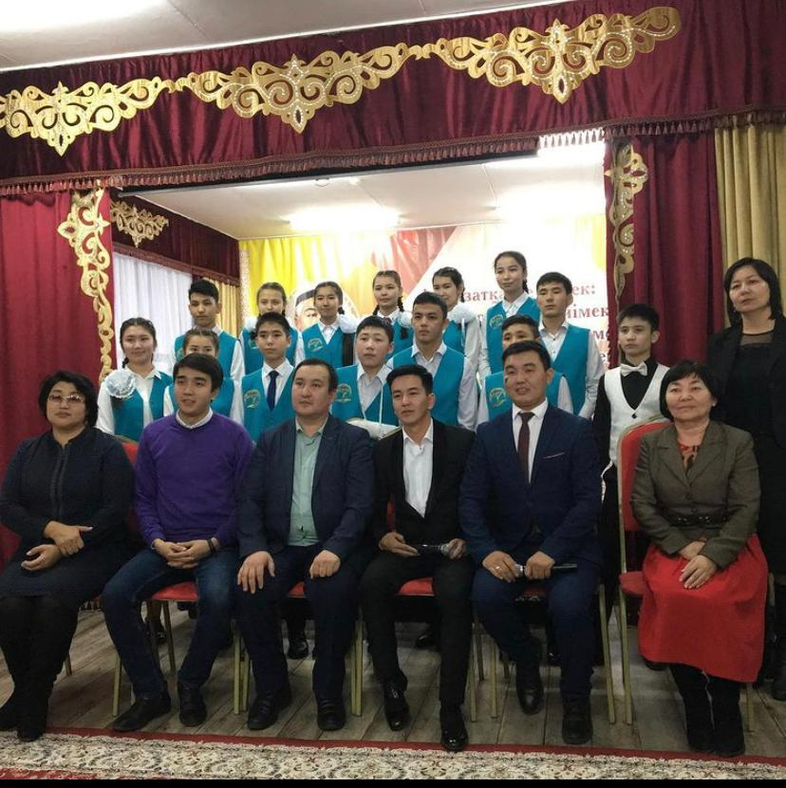
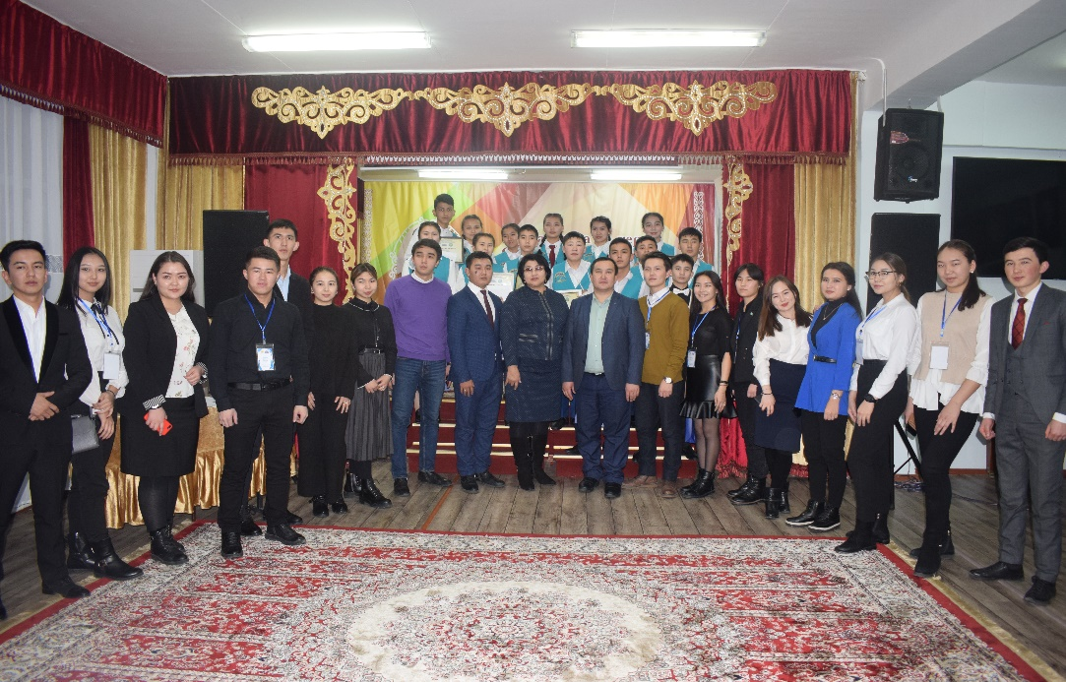
Поэтикалық дуэль

